Slide 1
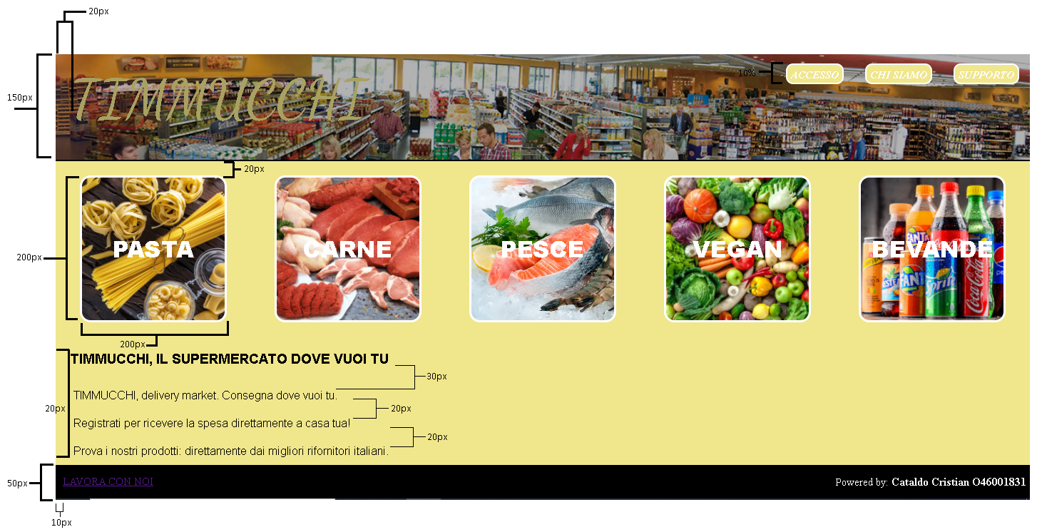
MINI HOMEWORK 1 O46001831 - Cristian Cataldo

Slide 2

CODICE HTML
Il file HTML contiene due sezioni principali: l'head in cui troviamo I link ai vari font di Google, il titolo della pagina e il link al file CSS.
Successivamente abbiamo il body che contiene l'header, l'article e il footer.
All'interno dell'Header abbiamo un'immagine di sfondo coperta da un overlay secondo le specifiche richieste, un div di classe title che contiene il nome del sito, tre div di classe button che dovrebbero reindirizzare l'utente alla pagina del login o ad altre funzionalità, e tre div di classe menù che compaiono solo quando la risoluzione dello schermo è inferiore a 500px, prendendo il posto dei div di classe button che scompaiono al di sotto dei 500px di risoluzione.
Scendendo troviamo il blocco article che contiene i cinque box, ciascuno con un'immagine e un blocco di testo centrato. Sotto I box troviamo una breve descrizione del sito.
Infine abbiamo il footer che contiene il link "lavora con noi" ed i crediti del sito.

Slide 3
CODICE CSS
All'inizio del file CSS troviamo le specifiche del body e dell'article che ci consentono di strutturare la pagina in modo da avere l'header sempre in alto e il footer sempre in basso, senza spazi bianchi, grazie alle proprietà flex-direction: column; scritta dentro body{} e flex-grow: 1; dentro article{}.
In seguito, dopo aver definito le caratteristiche del titolo, passiamo a definire le caratteristiche dell'header inserendo un'immagine di sfondo e massimizzando lo spazio fra il blocco contenente il titolo e quello contenente I tre div che formano la barra di navigazione in modo da avere il titolo a sinistra e la barra di navigazione a destra.
Successivamente si oscura la visione dei tre div di classe 'menu' con display: none; e si inserisce l'overlay richiesta nelle specifiche.
Poi si specifica lo stile dei bottoni della barra di navigazione e le varie opzioni in caso di hovering del mouse.
Dopo di che si passa ad organizzare la parte contenente I cinque box, posizionati con la proprietà justify-content: space around; in modo da massimizzare gli spazi attorno ad ogni box. Il font è preso da Google Fonts come richiesto nelle specifiche.
Ogni box ha un altro box al suo interno che contiene del testo ed è stato posizionato al centro del box che lo contiene.
Infine ciascuna delle 5 box contiene un'immagine come richiesto nelle specifiche.

Slide 4
CODICE CSS
Successivamente si scrive la parte di codice CSS relativa al footer, massimizzando con space-between lo spazio fra I due blocchi contenuti al suo interno.
Per concludere, si scrivono le media query relative alla vista mobile:
Tutte le query avvengono se la risoluzione dello schermo scende sotto I 500px.
Le modifiche che riguardano l'header sono le seguenti:
1) Si nasconde la barra di navigazione che viene rimpiazzata dai 3 blocchetti bianchi che, se cliccati, in seguito avranno la funzione della barra di navigazione.
2) La visuale della parte centrale della Homepage passa dall'essere orizzontale a verticale, rendendo più semplice la navigazione da smartphone.

